Slide 1




Je compose pour vous avec ma douce et fidèle amie
L’escroc
Dans toute sa splendeur
pauvre garçon N° 40

Slide 2
ON COMPREND MIEUX DANS
QUELLE MERDE ON EST !!!
Lisez jusqu’au bout ?

Slide 3
Quelle magouille
Quand on sait "QUI" tire les ficelles ?
On comprend mieux ce qu' on subit......
à lire vraiment !!!!! incroyable !!!!!!!

Slide 4
On comprend mieux les décisions prises, bonnes ou mauvaises ....

Slide 5
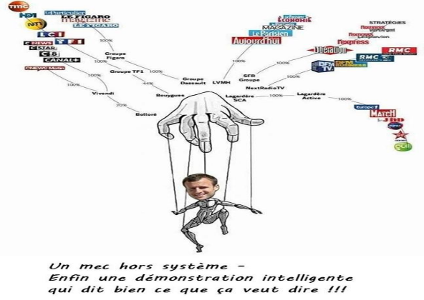

Slide 6
INTÉRESSANT ! ,
Président...
pas par hasard

Slide 7
Pour ceux qui veulent
savoir,
LIRE JUSQU'AU BOUT.

Slide 8
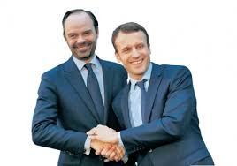

Slide 9
La lecture de ce récit vaut son pesant d’or !!!! Tout est orchestré !!!
*Hier, nous avons tous pu prendre connaissance des sommes engagées par les différents candidats lors des dernières élections présidentielles.*

Slide 10
On découvre ainsi qu'Emmanuel Macron a dépensé *16,7 millions d'euros* pour sa campagne.
C'est même le candidat qui a dépensé le plus.
Curieusement, aucun journaliste soulèvera la question suivante: Comment un homme inconnu du grand public un an auparavant, jamais élu, a-t-il pu en moins de deux ans créer un parti politique, l'animer et rassembler autant d'argent en si peu de temps.

Slide 11
La réponse à cette question, la genèse de l'histoire, c'est, en quelques sorte, Parker Pointu, commentateur de ce blog qui nous l'explique…
Accrochez-vous, ça décoiffe…
" Macron est remarqué par Henri de Castries, président d’AXA mais aussi président du Groupe Bilderberg, aussi appelé conférence de Bilderberg ou Club Bilderberg, un rassemblement annuel de plus d’une centaine de membres essentiellement américains et européens, et dont la plupart sont des personnalités de la diplomatie, des affaires, de la politique et des médias.

Slide 12
Ils voient en Macron l’opportunité d'infléchir la politique économique et industrielle française et de contrer les syndicats, pour aller sur une politique libérale à l’anglo-saxonne.
Cependant Macron ne parvient pas, à son poste de conseiller économique à l'Elysée, à faire fléchir Hollande et son gouvernement.

Slide 13
Lors de la réunion du Groupe Bildelberg à Copenhague du 29 mai au 1 er juin 2014, la réunion compte de nombreux banquiers notamment de la Deutsche Bank, Christine Lagarde, Benoit Coeuré, ancien de la BCE, et Macron.
De Castries et plusieurs banquiers se voient en présence de Macron.

Slide 14
Il est donc décidé de faire pression sur Manuel Valls pour que Mr Macron soit ministre de l’Économie, de l’Industrie et du Numérique dans le gouvernement Valls II en remplacement d’Arnaud Montebourg trop instable.
Jean-Pierre Jouyet est contacté et influence François Hollande.

Slide 15
Macron est donc nommé Ministre le 26 août 2014.
De Casties voit Valls et lui suggère de faire un geste vis-à-vis du patronat, de redorer son blason, qu’il en serait récompensé.
Le 27 août Valls participe à l’université d’été du MEDEF il a prononcé un discours salué par une longue « standing ovation ».

Slide 16
Les financiers ont réussi leur coup.
Leur prodige est à leurs bottes, il n’y a plus qu’à manipuler la marionnette.
Le patronat est satisfait mais le trouve encore trop timide dans ses réformes, ils le poussent à faire la loi «Macron2 ».

Slide 17
Mais Valls s’y oppose et donne le projet de réforme à Myriam El Khomri. Les financiers sont furieux contre Valls et décident sa perte, Valls l'a trahi. Cependant Macron réussi à inclure dans la loi : la réécriture du licenciement économique et le plafonnement des indemnités prud’homales.
Valls rétrograde Macron dans l’ordre protocolaire du gouvernement à l’occasion du remaniement réduit de février 2016.

Slide 18
Le 21 mars 2016 De Castries, Gattaz (MEDEF), Mario Draghi (BCE), John Cryan DB, des financiers et les patrons des groupes de presse, Bolloré, Drahi, Bergé se réunissent à Francfort, et décident d’épauler Macron pour la création d’un parti dévoué à leur cause.
Macron sera épaulé et financé pour créer un parti politique.

Slide 19
La manipulation est simple la presse écrite doit lui consacrer de nombreuses unes, notamment la presse féminine, et la presse destinée aux jeunes. La télévision doit le présenter comme le gendre idéal. Les patrons de presse créaient des groupes de travail uniquement dédiés à l’image et à la communication Macron.
*Bolloré a eu cette réflexion : « Puisque la mode est aux couguars et aux MILF mettons sa couguar à la une, c’est tendance, les jeunes vont kiffer ! ».* Les financiers vont élaborer la création du parti.

Slide 20
Ils créent deux associations : l’« Association pour le renouvellement de la vie politique » et l’Association de financement du parti « Association pour le renouvellement de la vie politique » La deuxième sera financée par des fonds privés De Castries et Gattaz invitent Mr Logerot le président de la Commission nationale des comptes de campagne et des financements politiques avec Mr Dargnat qui prendra la présidence de l’association de financement du parti, un ancien de BNP Paribas Asset Management. La machine est en marche. Le 6 avril 2016 le parti est créé. L’argent des groupes financiers abonde, la campagne est lancée.

Slide 21
Fin avril 2016 Edouard Philippe maire du Havre est invité par De Castries et Bolloré, à Paris, ces derniers lui demandent de soutenir Macron puis ils invitent le futur premier ministre à la réunion Bidelberg qui se tient du 10 au 12 juin 2016 à Dresde. Une réunion se tient avec Christine Lagarde, Baroso et d’autres financiers.
*A l’issue se tient une autre réunion à Berlin où il est décidé de faire de Macron le Président de la France.*

Slide 22
*A l’issue se tient une autre réunion à Berlin où il est décidé de faire de Macron le Président de la France.*
Sont présent des financiers, le directeur de la BCE, Drahi, Bolloré, Bergé et surprise : Mr Louvel Président du Conseil supérieur de la Magistrature. Ils sont rejoints le temps d’un dîner par Madame Merkel.
Dans le même temps, il faut penser à décrédibiliser Hollande, un débat aura lieu le 14 avril 2016 sur France 2.
Les patrons de presse font pression sur Michel Field, patron de l'info du groupe France Télévision, pour que ce soit Léa Salamé, journaliste aux dents longues, multimillionnaire par son mariage et bobo moraliste qui anime le débat.

Slide 23
Le 14 avril 2016 elle fait son effet et François Hollande ne sera pas épargné.
En novembre, les primaires de droite sont ouvertes, Fillon gagne.
Jugé trop frileux dans son programme par les financiers, ils décident de l’éliminer. L’affaire Fillon est lancée, bien d’autres élus de droite et de gauche font travailler leur conjoints ou enfants, mais Fillon doit être éliminé.

Slide 24
Des rendez-vous sont pris par des informateurs dépêchés par les grands groupes de presse avec des journalistes du Canard Enchaîné et de Médiapart, journaux qui ont vu leurs subventions augmenter en 2017, comme par hasard.
> > > > > Gaspard Ganzter, conseiller de Hollande mais aussi camarade de promo de Macron à l'ENA, rencontrera le directeur du Canard début janvier.

Slide 25
Déchaînement des médias sur Fillon, les journalistes bien obéissants et soi-disant indépendants se déchaînent. Mais surtout ils prennent soin de ne pas dénoncer les autres politiques qui commettent les mêmes délits. L’homme à abattre c’est Fillon.
De l’autre côté, ordre est donné d’axer sur le FN, sachant que lors d’une confrontation Macron Le Pen, Macron serait élu.
La Machine médiatique est en route, les magistrats sont dans la course; peu importe si cette campagne est nauséabonde, mais Macron doit sortir vainqueur coûte que coûte.

Slide 26
Lors d’une entrevue, entre Macron, Drahi, et Bolloré, Drahi dit à Macron : *« Ne brusque pas les français, dis leur ce qu’ils veulent entendre, ce sont des veaux, ils veulent une idole, un homme providentiel, ils sont dans le délire présidentialiste.* Ils haïssent les gens qui réussissent et gagnent de l’argent, ils veulent que tu sentes le pauvre. Sache les séduire et les endormir et nous aurons ce que nous voulons. Beaucoup de gens (financiers et grands patrons) comptent sur toi, ne les déçois pas ! Sers toi des gens du spectacle, du show-biz, ces arrivistes incultes se disent de gauche parce que cela fait bien, qui critiquent les financiers et l’argent, mais sont les premiers à faire de l’évasion fiscale, tu verras, ils viendront te lécher les fesses par intérêts, ce sont les pires, je ne les aime pas !»

Slide 27
Bolloré lui dit : * « Le Français veut de l’information instantanée, du scoop, il ne réfléchit pas, du foot, des émissions débiles, du cul, de la bière et il est heureux, il faut leur servir ce qu’ils veulent ! »*
Réunion le 11 avril 2017 avec De Castrie, Drahi, Jouyet, Sarre et d’autres personnages influents avant le 1er tour des élections, la ligne médiatique est organisée, la presse est dévouée à Macron, mais Mélanchon inquiète, ainsi que le manque de confiance des français envers les politiques. Le 23 avril 2017 ils sont rassurés, Macron est en tête avec 24%. Drahi félicite Macron et lui dit : «Tu es président les français n’auront jamais les couilles de voter Le Pen et les autres tordus vont venir te lécher les fesses et voteront pour toi ! ». Cela se finit à la Rotonde... Macron savait qu’il était président.

Slide 28
Le 24 avril la bourse prend 7 points, les places financières sont aux anges !
Ces élections présidentielles furent qu’à un seul tour, magnifiquement orchestrées par, les médias, la finance et le CAC 40, les français n’y ont vu que du feu !
Le 7 mai 2017, Macron est élu et nos patrons de presse et autres vont mettre leur terrible plan « en marche.
Le spectacle du Louvre fut un délire narcissique dont l’analyse révèle bien des intentions que je qualifierais de « déviantes » et bien éloignées des problèmes et attentes des Français.

Slide 29
Reste maintenant la dernière étape: les législatives.
Faire élire 50% à l’Assemblée Nationale de personnes qui n’ont jamais touché à la politique ou eu un mandat électoral.
Cette maneuvre est organisée depuis Paris dans le cadre d’un mystérieux processus de sélection afin d’achever d’affaiblir le pouvoir législatif, le cœur de la démocratie, en mettant en place une sorte d’aréopage de personnes désignées qui seront à la botte du régime.
Là aussi, personne ne se posera la question du financement de toutes ces investitures. « Il faut que tout change pour que rien ne change ». Au second tour des législatives, Macron obtiendra une très nette majorité. Le changement est devenu le 'Deus ex Machina' de la politique. ll a suffi de le promettre pour conquérir le pouvoir.

Slide 30
*Le peuple, par ces élections, a perdu sa souveraineté; maintenant il élit la personne que les financiers et les patrons de presse ont choisie.* Mais le réveil va être brutal, les français vont bientôt pleurer, mais ils ont les politiques qu’'ils méritent!
Parker Point
NB: Toutes les informations citées supra peuvent être vérifiées, ce ne sont pas des affabulations, ceux qui chercheront à savoir et qui ne se laisseront pas manipuler par les médias découvriront cette triste vérité."
NB: le lecteur averti remarquera que la quasi totalité des acteurs principaux de cette histoire sortent du même moule: Science-Po, ENA....

Slide 31
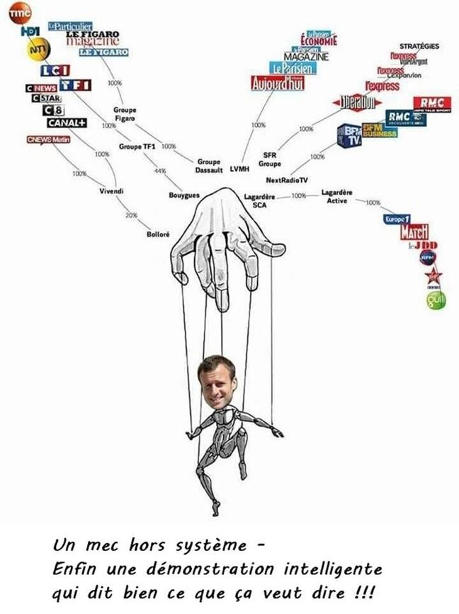

Slide 33
Merci de bien vouloir
faire circuler !
Merci

Slide 34


Slide 35


Slide 36
Je compose pour vous avec ma douce et fidèle amie
C’était
L’escroc
Dans toute sa splendeur
pauvre garçon tu nous pues au nez

